Slide 1
Daha Şeffaf Bir Siyaset İçin

Slide 2
Doğruluk Payı
20 Haziran 2014 tarihinde yayın hayatına başladı.
‘fact-checking’ kavramının Türkiye’deki temsilcisi.
Siyasi ortamımızı şekillendiren demeçleri, açık kaynaklardan analiz ederek, bu demeçlerin doğruluk paylarının olup olmadığını kamuoyuna yayınlıyor.
Amaç; daha demokratik ve daha şeffaf bir siyasi ortam.

Slide 3
Doğruluk Payı Kiminle İlişkili?
Ortak Gelecek İçin Diyalog Derneği’nin bir girişimi olarak ortaya çıktı.
Herhangi bir siyasi parti bağlantısı yok.
Kâr amacı gütmüyor.
Seçmenlerin daha sağlıklı ve bilinçli tercihler yapmalarına katkı sunma amacı var.

Slide 4
Analizler Neye Göre Seçiliyor?
Analiz edilecek iddia doğrulanabilir/yanlışlanabilir olmalı!
Söz konusu iddia ‘görece’ tartışmalı ve önemli bir konuda olmalı.
Günlük olarak çeşitli haber ajansları ve bültenlerden haber taraması yapılıyor.

Slide 5
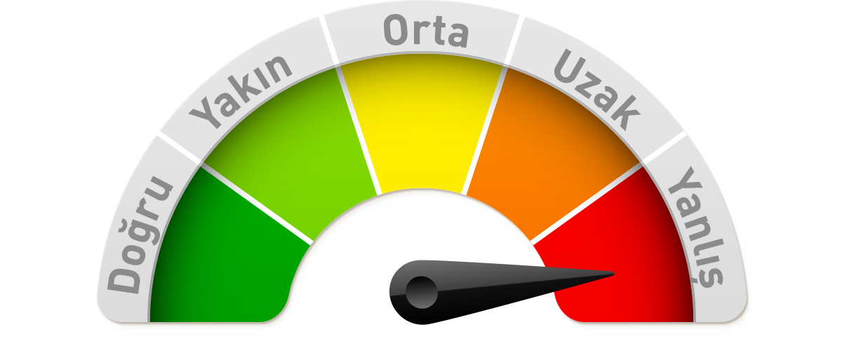
Değerlendirme Kriterleri
İddiada gösterilen nitel ve nicel verilerin, kamuya açık kaynaklardaki veriler ile uyumu.
Nitel ve nicel verilerin kaynaklarının güvenilirliği/kalitesi.
İddianın söylenme amacı ve bağlamının uyumu.

Slide 6
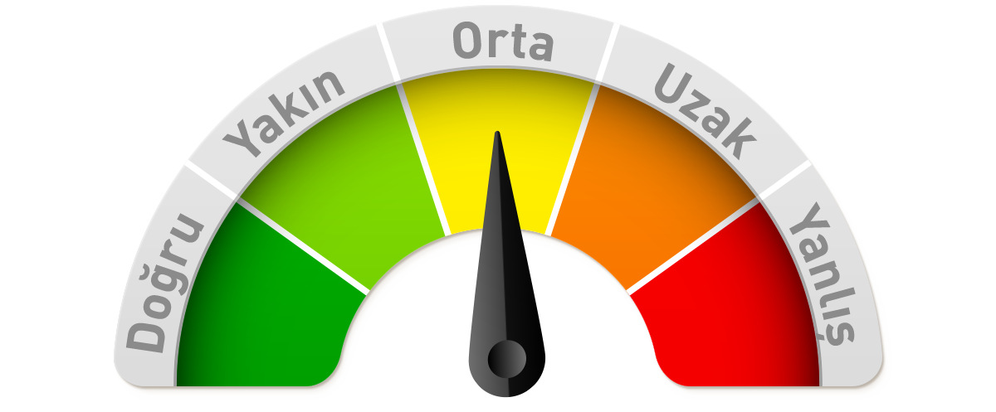
Doğruluk Payı Verileri
Bugüne kadar 343 analiz yapıldı.
En çok analiz edilen iddia, ekonomi kategorisine ait.
Tüm analizlerin 10 üzerinden ortalama puanı 5,91 oldu. Bu da analiz edilen iddialarda ‘kısmen doğruluk payı’ olduğu anlamına geliyor.

Slide 7
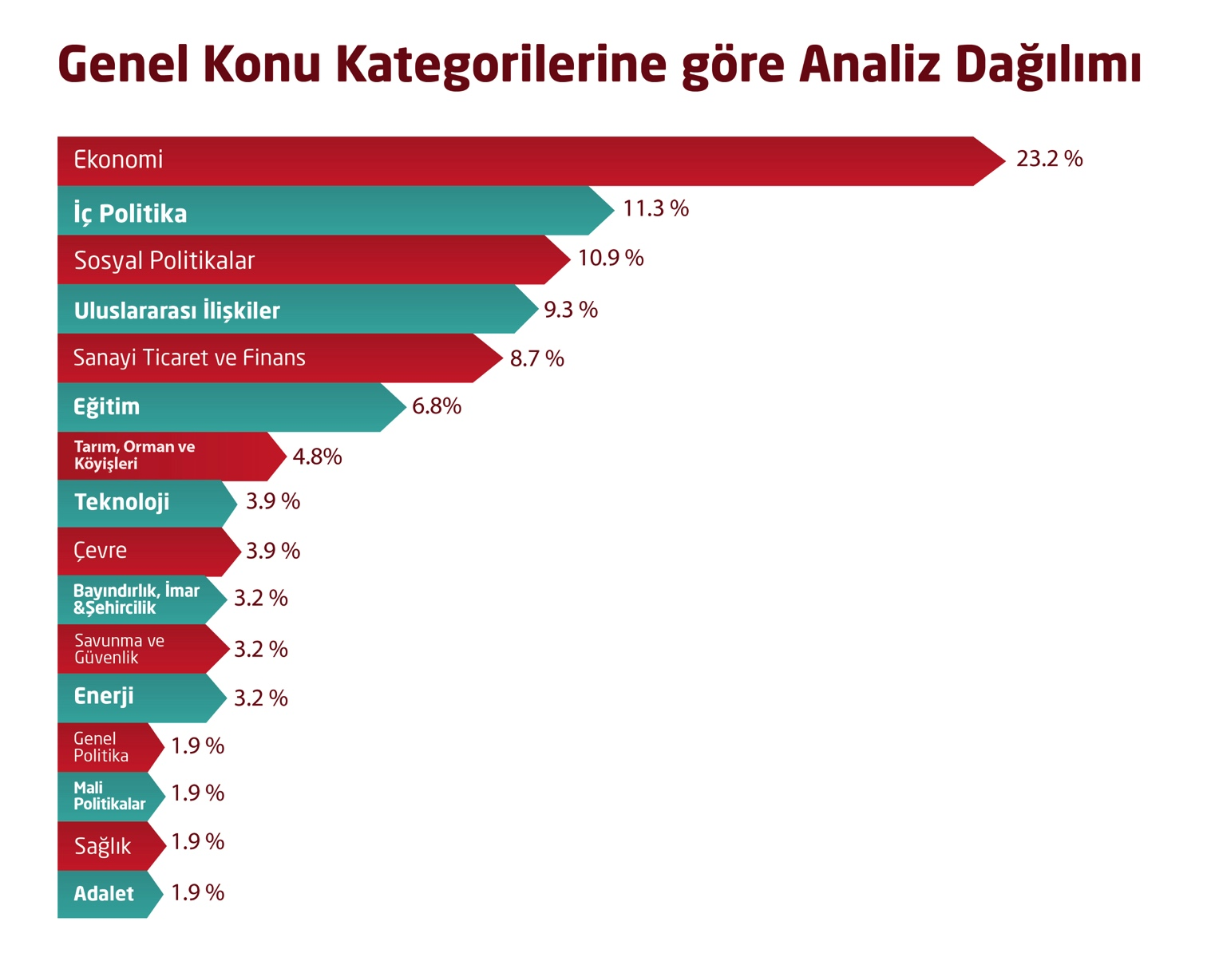

Slide 8
Doğruluk Payı Verileri
Tüm analizlerin %44’ü AK Parti’yi, %28’i CHP’yi ele alıyor.
Meclisteki partiler arasında en düşük Doğruluk Payı ortalaması AK Parti’de.
Doğruluk Payı en yüksek partiler ise HDP ve CHP olarak görülüyor.

Slide 9
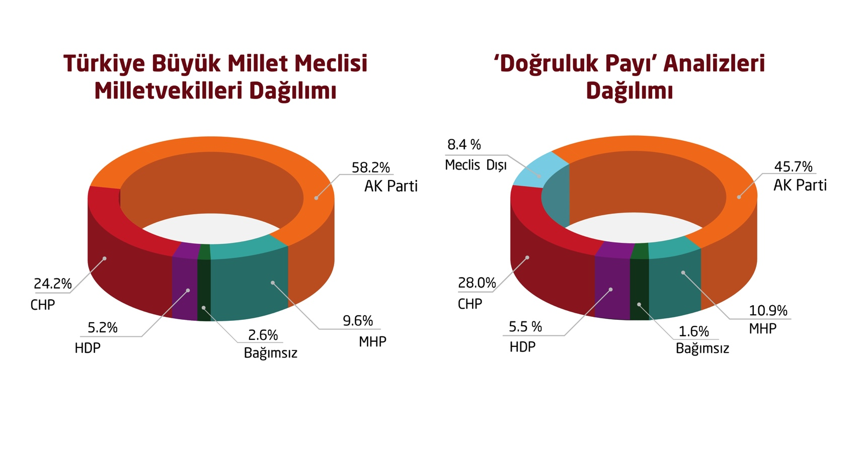

Slide 10
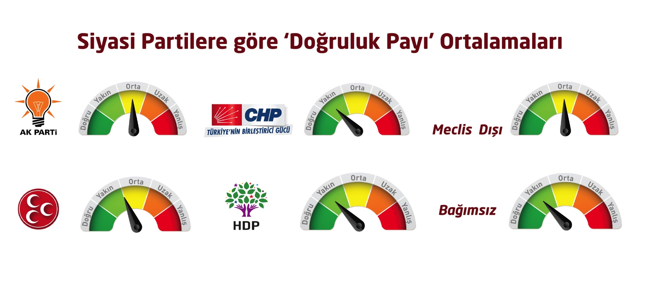

Slide 11
Kaynaklara Ulaşmak
En çok yararlanılan kaynaklar TÜİK, OECD, IMF, World Bank, T.B.M.M.
Analizler hazırlanırken bazı konularda veriye ulaşmak kolay olmuyor. Bilgi Edinme Kanunu’ndan yararlanmaya çalışılsa bile, geri dönüşlerde problem yaşanıyor.
Kadın cinayetleri, çocuk ölümleri, LGBT hakları, işçi ölümleri gibi konularda açık kaynak bulmak kolay değil.

Slide 12
Doğruluk Payı ve Medya
Bugüne kadar iki kez CNN Türk Ana Haber Bülteni’nde yer aldık.
Dünyanın önde gelen ‘fact-checking’ kuruluşları ile birlikte G20 zirvesini takip ettik ve hazırladığımız analiz Washington Post bünyesinde yer buldu.
Hazırladığımız analiz ve raporlar özellikle bazı yerel medya kanallarında sıkça paylaşılıyor.
Medyada yer alsak bile, daha görünür olmamız gerektiğine inanıyoruz.

Slide 13
2015 Seçimleri
Haziran 2015 seçimleri için yoğun bir çalışma takvimimiz var.
Günlük analizlerimiz artarak devam edecek.
Miting takipleri ve lider karşılaştırmaları yeni internet sitemizde yer alacak.

Slide 14
Hepinize Teşekkürler!

